Slide 1
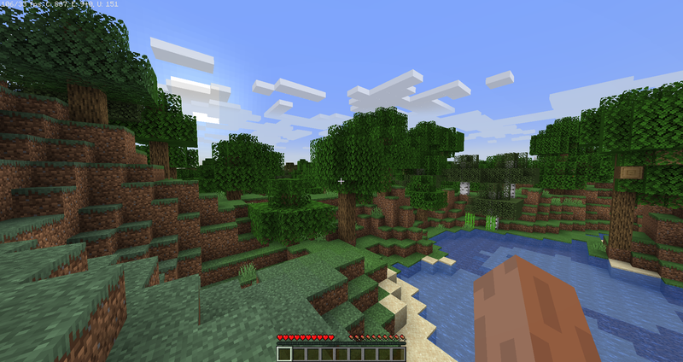
Аналіз грошових показників і користувацької активності у грі
Головна ідея: Створення інтерактивного дашборду для відстеження ключових метрик монетизації:
MRR, ARPPU, Churn Rate, LTV тощо. Дашборд дозволяє виявити проблеми,
можливості зростання та утримання платних користувачів.
Термін виконання: 2 тижні
Функціонал:
Фільтрація по даті, віку, мові, грі
Візуалізація динаміки доходів
Показники користувацької поведінки та життєвого циклу
Виявлення нових/втрачених користувачів
Оцінка зростання (Expansion) та падіння (Contraction) виручки
Стек технологій: SQL(Dbeaver), Tableau Public
Це фото; автор: Невідомий автор; ліцензія: CC BY-SA-NC

Slide 2

Хто наш користувач?
Марк, 40 років
Гейм-дизайнер, який хоче:
дізнатися, чому падає виручка
знайти причини відтоку користувачів
зрозуміти життєвий цикл клієнтів
Це фото; автор: Невідомий автор; ліцензія: CC BY

Slide 3
Завдання
Побудувати інтерактивну аналітичну панель для бізнес-команди, що дає відповіді на запитання:
Як змінюється виручка?
Скільки користувачів залишають гру?
Який середній дохід з одного платного гравця?
Скільки користувачі приносять за весь життєвий цикл?

Slide 4
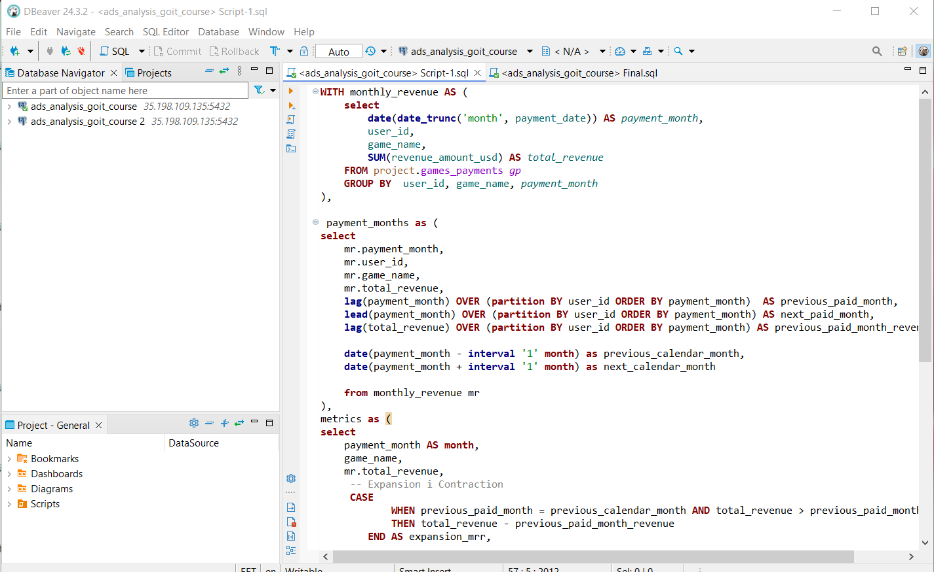
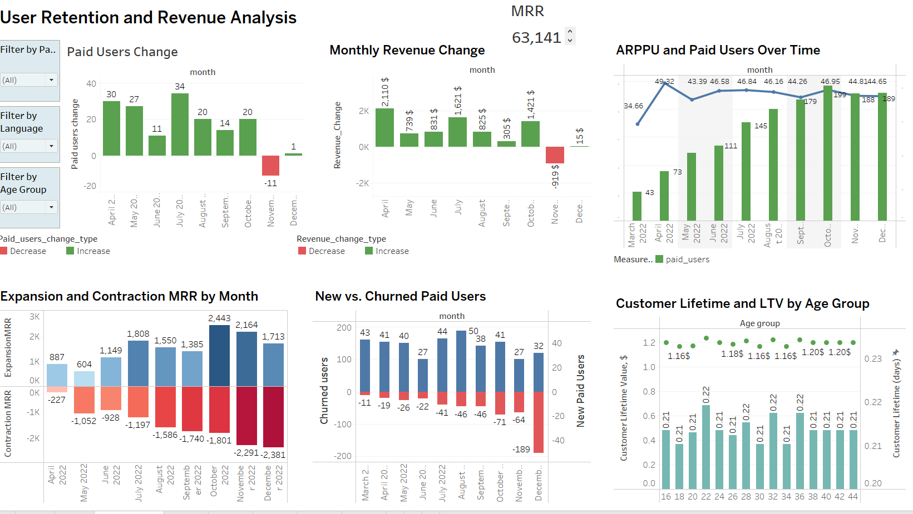
Що було зроблено
Проведено підготовку даних (SQL-запити, фільтрація, агрегація)
Розраховано ключові метрики: MRR, Churn Rate, ARPPU, Expansion/Contraction MRR
Побудовано зрозумілу й функціональну візуалізацію в Tableau
Налаштовано інтерфейс з фільтрами та логічною структурою

Slide 5
Складнощі та рішення
Проблема: Некоректне сортування дат → неправильне відображення графіків Рішення: Створено окремі поля для коректного форматування й сортування
Проблема: Tableau Public не зберігав дашборд Рішення: Перевірено підключення, оновлено програму, перезбережено після очищення кешу

Slide 6
Демонстрація SQL запиту в DBeaver

Slide 7
Демонстрація Dashboard

Slide 8
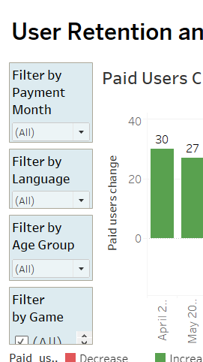
Верхній блок — фільтри
Угорі — панель фільтрів, де Марк (наш гейм-дизайнер) може обрати:
дату (місяць),
мову гравця,
вікову категорію,
або конкретну гру.
Це дає змогу швидко сконцентруватись на потрібному сегменті аудиторії.

Slide 9
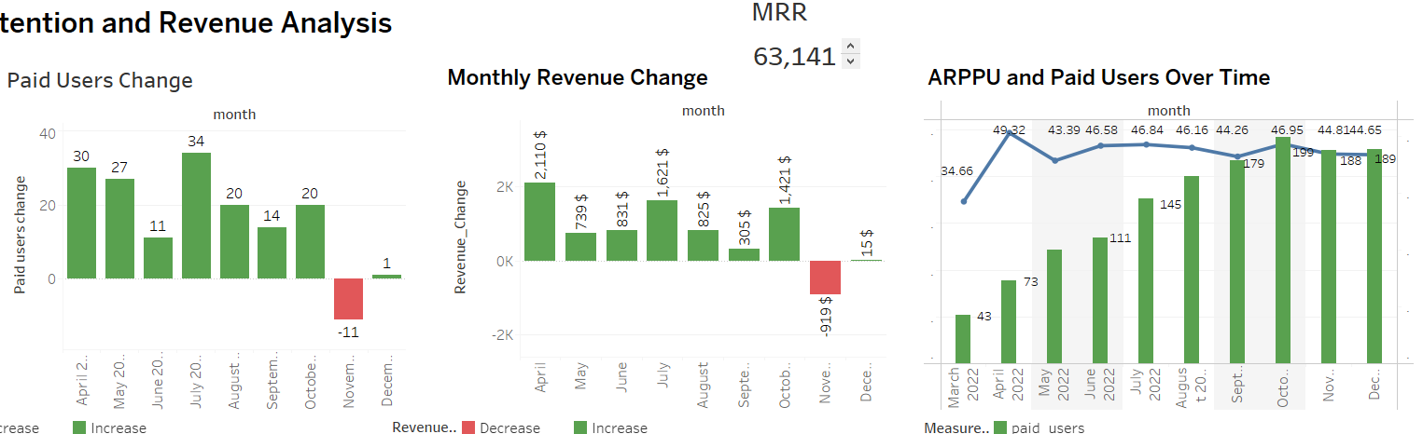
Середній блок — ключові метрики
MRR (Monthly Recurring Revenue) — повторюваний щомісячний дохід від платних користувачів.
Paid Users Change — зміна кількості платних користувачів у порівнянні з попереднім місяцем (приріст або спад).
Monthly Revenue Change — як змінився загальний дохід порівняно з минулим місяцем (у відсотках).
ARPPU (Average Revenue Per Pay User) — середній дохід на одного платного користувача.
Ці метрики дають змогу миттєво оцінити фінансовий стан гри, виявити позитивні або негативні тенденції та швидко реагувати на зміни.

Slide 10
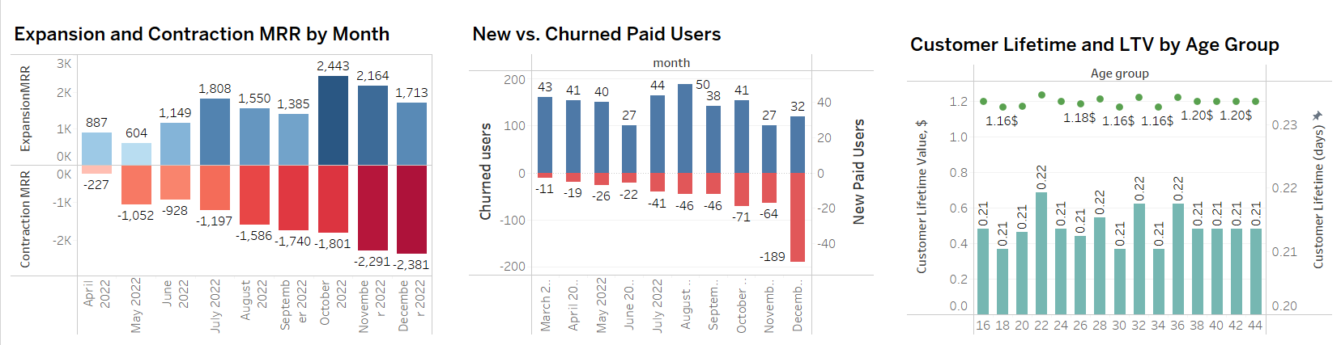
Нижній блок — візуалізації
Нижче розміщено графіки динаміки:
Churned Users vs New Paid Users — показує баланс між новими та втраченими платниками.
Expansion / Contraction MRR — наскільки користувачі збільшили чи зменшили свої витрати.
LTV — загальний дохід від користувача за життєвий цикл.
LT — середній час, скільки користувач залишається платником.
Завдяки цьому блоку Марк бачить не просто цифри, а зміну патернів поведінки гравців.

Slide 11
Пояснення, як користуватися
Наприклад, Марк бачить падіння MRR у березні. Він ставить фільтр на березень, обирає гру та мову — і бачить:
Churn Rate зріс,
Churned Revenue — високий,
Кількість нових користувачів — зменшилась.
Тепер він може зробити припущення: можливо, оновлення гри не сподобалося користувачам, або з’явились технічні проблеми.

Slide 12

Висновки
Створення Dashboard допомогло глибше зрозуміти аналітичний
процес
Закріплено навички в SQL,
візуалізації, підготовці даних
Зрозуміла логіка взаємозв’язку
між метриками
Готовність використовувати ці
навички в реальних проектах

Slide 13

Подяка
Дякую ментору за підтримку та поради під час реалізації проекту — це значно покращило якість фінального продукту.

